Slide 1
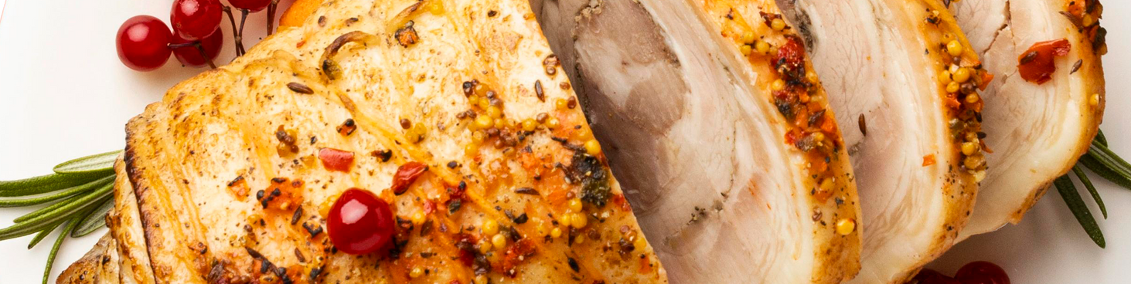


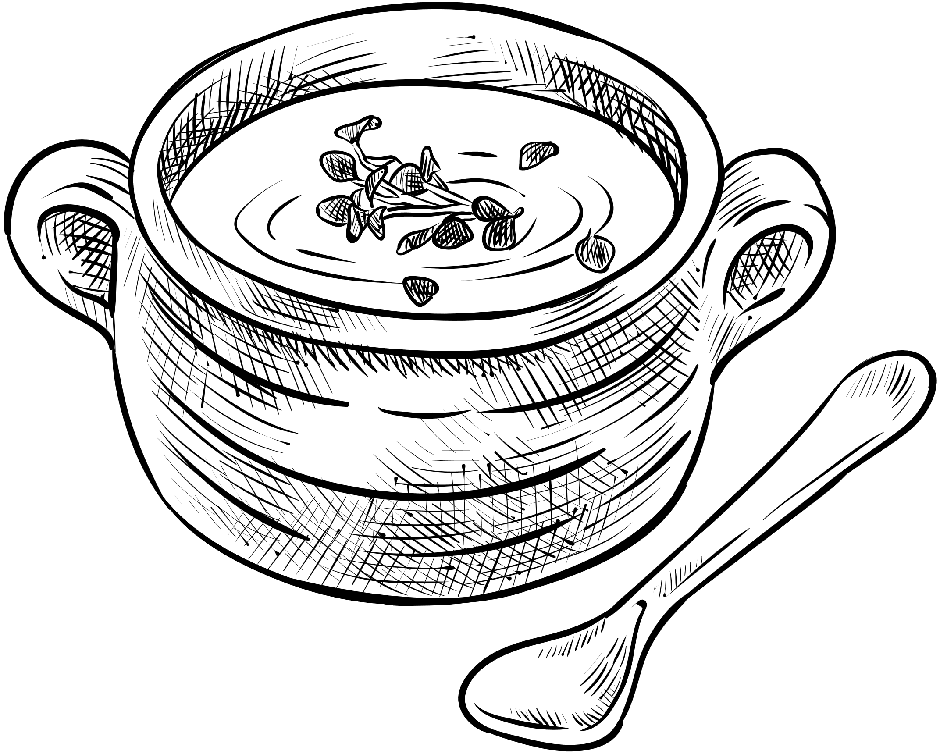
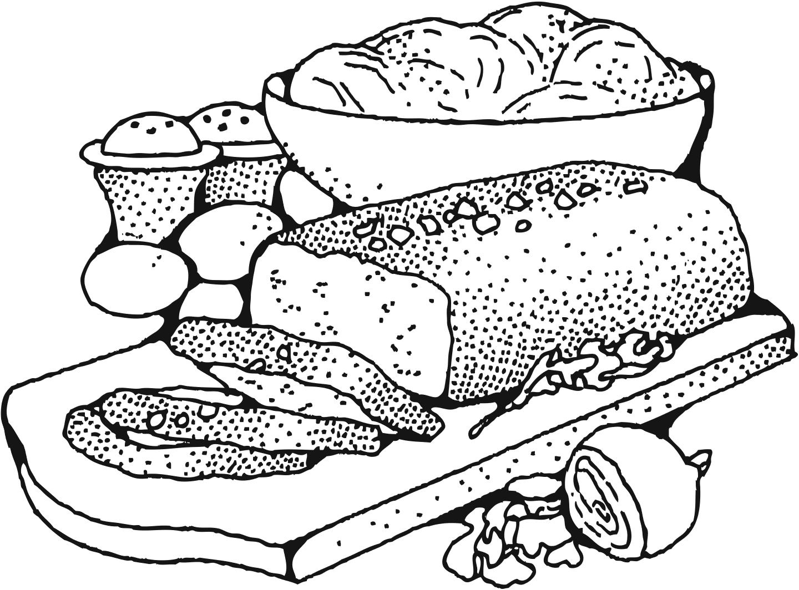
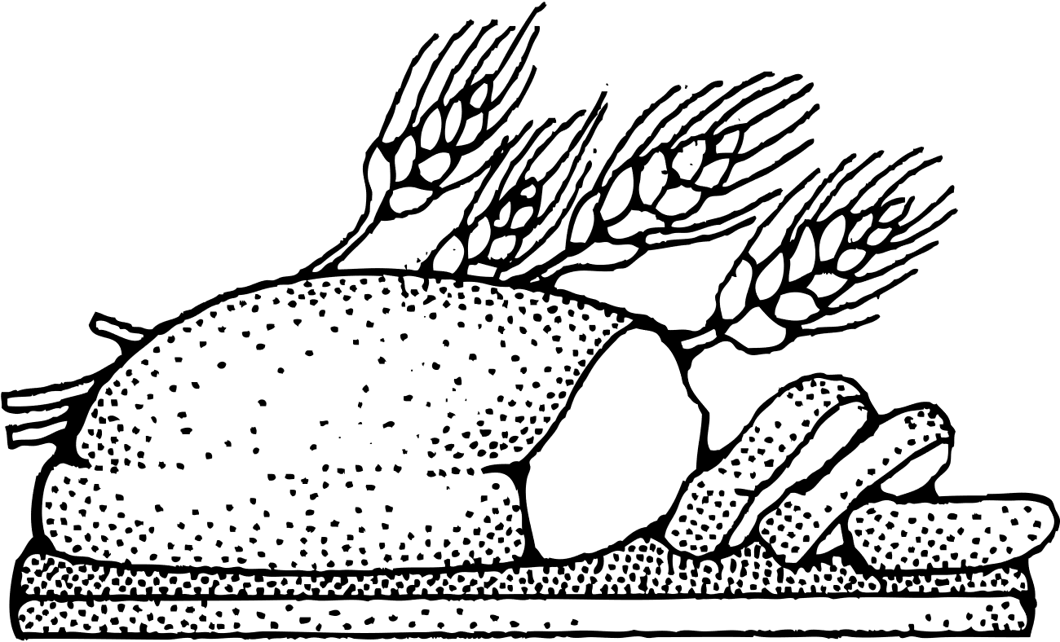
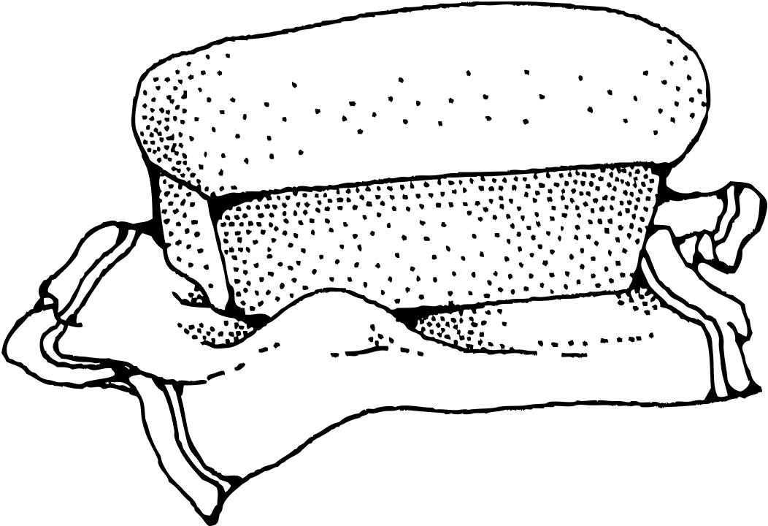
MENU QUOTIDIEN
GSMD
DEJEUNER
SEMAINE DU 19 AU 23 JAN 2026
LUNDI
MARDI
MERCREDI 3
JEUDI
VENDREDI
Plat
POULET SAUCE LEGUMES
Garniture
COUSCOUS
Dessert
FRUITS DE SAISON
Plat
COQUILLETTES A LA VIANDE
Garniture
Dessert
FRUITS DE SAISON
Plat
GARBA
Garniture
Dessert
CRPE AU SUCRE
Plat
POULET PARMENTIER
Garniture
RIZ AUX EPICES
Dessert
FRUITS DE SAISON

